Slide 1
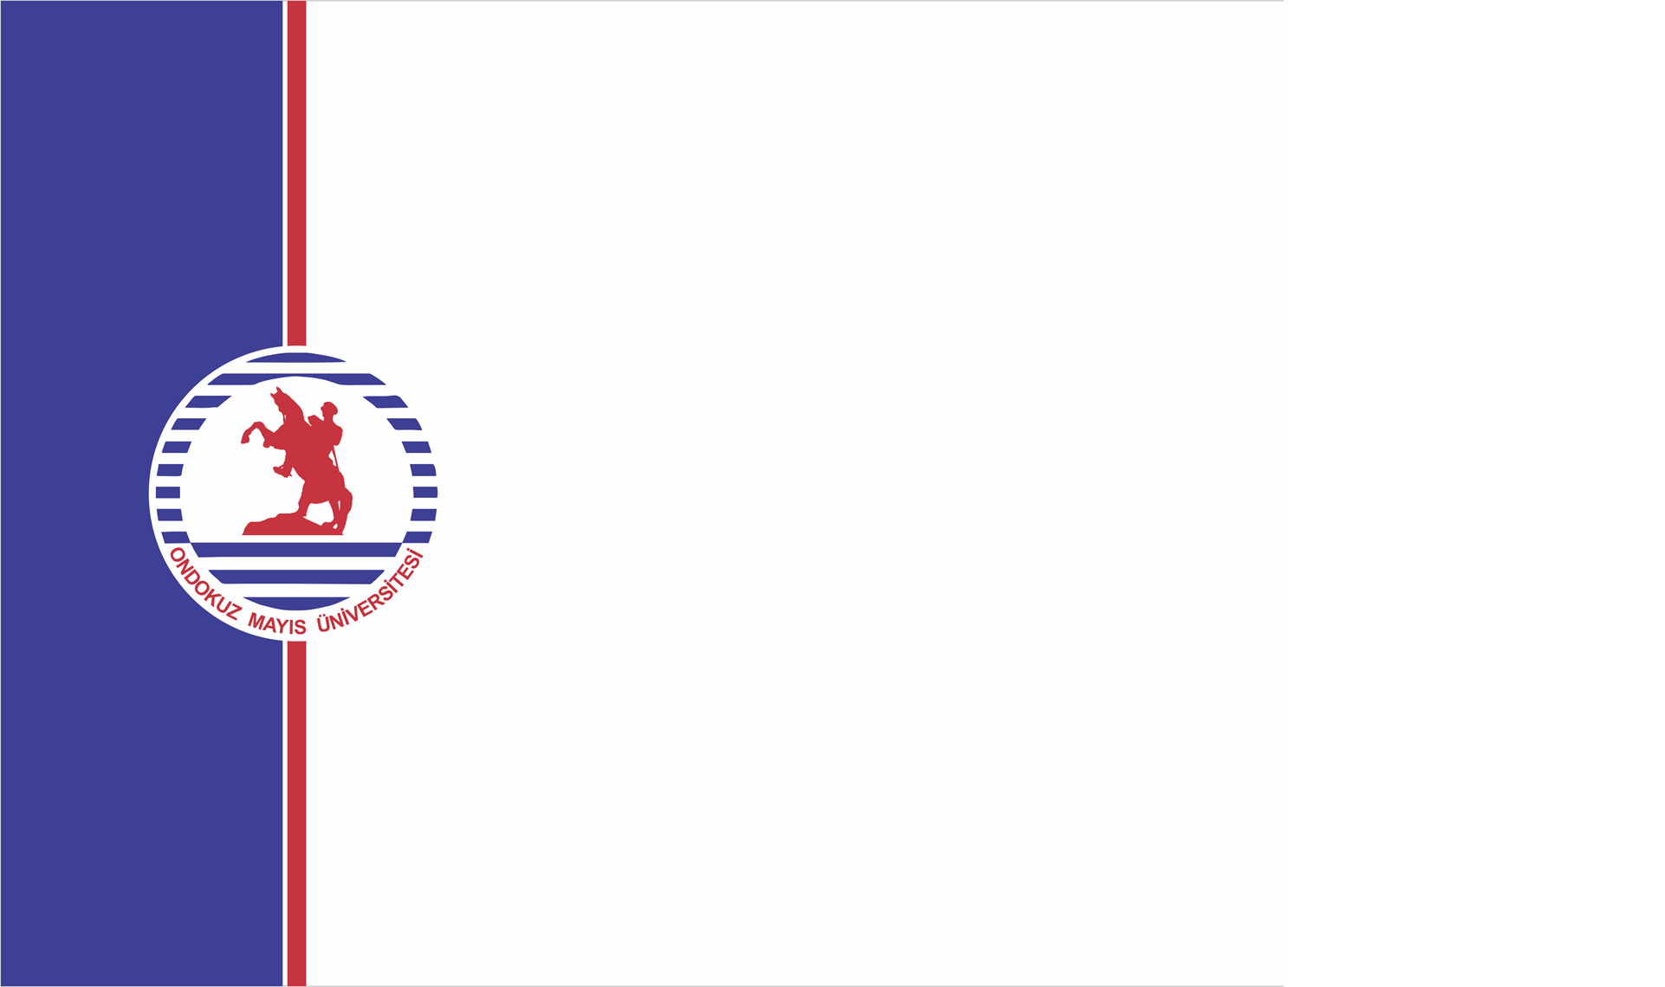
2020-2021 GÜZ DÖNEMİ
TEMEL İŞLEMLER-I
ADSORPSİYON-2
Prof. Dr. Yüksel ARDALI

Slide 2

Yüzeye Tutunma / Adsorpsiyon
Yüzeye tutunma (adsorpsiyon), soğurucu (adsorblayıcı) katıların yüzeyine bir bileşiğin toplanması, emme-soğurma (absorpsiyon) ise toplam maddenin katının içine emilmesidir. Genellikle ikisi birlikte gerçekleştiği için olay soğurma (sorbsiyon) olarak adlandırılır. Yüzeyde tutulma ve emilim, aktif karbon yada diğer katılarla soğurma şeklinde gerçekleşse de genelde bu temel işlem tutma-soğurma (adsorbsiyon) olarak adlandırılır.

Slide 3
Yüzeye Tutunma / Adsorpsiyon
Soğurma, fiziksel soğurma ve kimyasal soğurma şeklinde sınıflandırılır.
Fiziksel soğurma; temelde van der Waals kuvvetleri nedeniyle oluşur ve tersinir bir işlemdir. Çözünen ile soğurucu molekülleri arasındaki çekim kuvvetleri, çözünen ve çözücü molekülleri arasındaki çekim kuvvetlerinden büyük olduğunda, çözünen soğurucu yüzeyine tutunmaktadır. Aktif karbonla soğurma fiziksel soğurmaya örnektir.

Slide 4
Yüzeye Tutunma / Adsorpsiyon
Soğurma, fiziksel soğurma ve kimyasal soğurma şeklinde sınıflandırılır.
Kimyasal soğurma; katı ve tutulan madde arasında genellikle tersinir olmayan bir kimyasal tepkime gerçekleşir.
Fiziksel soğurma çevre mühendisliğinde yaygın şekilde uygulanırken, kimyasal soğurma nadiren uygulanır.

Slide 5
Kolon Tema Teknikleri ve Donanım
Taneli soğurucunun kullanıldığı soğurma, kesikli kolonda ya da akışkan yataklı kolonda gerçekleştirilebilir. Olağan temas sistemleri işçilik maliyetinin daha düşük, soğurucunun soğurma kapasitesi kullanımının yüksek olması nedeniyle sabit yada zıt akımlı hareketli yataklardır. Sabit yataklar, aşağı yada yukarı akışlı işletilebilirken aşağı akış daha çok kullanılır. Çünkü taneli soğurucu yatak, organik bileşiklerin soğurulması yanında askıda katılar için bir filtre görevi yapar.

Slide 6
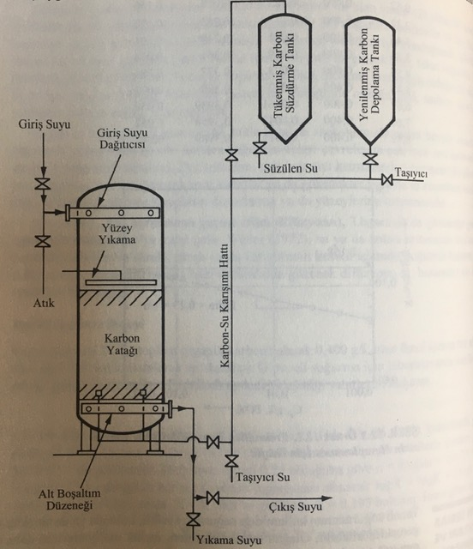
Tek Kolon Kullanılan Sabit Yataklı Adsorpsiyon Sistemi

Slide 7
Tek Kolon Kullanılan Sabit Yataklı Adsorpsiyon Sistemi
Bu sistemde sıvı aşağı doğru akmakta, sabit yataklı tek karbon kolonundan oluşmaktadır. Kolon basınçlı bir filtreye benzer, bir giriş dağıtıcısı, alt boşaltım ve bir yüzey yıkama sistemine sahiptir. Adsorpsiyon döngüsünde, giriş akımı kolonun üstündeki giriş dağıtıcısından girer, yataktan aşağı doğru akar ve alt boşaltım sisteminden kolonu terk eder. Uygulanan birim hidrolik akış hızı genellikle 1,4-3,4 L/s-m² ‘dir.

Slide 8
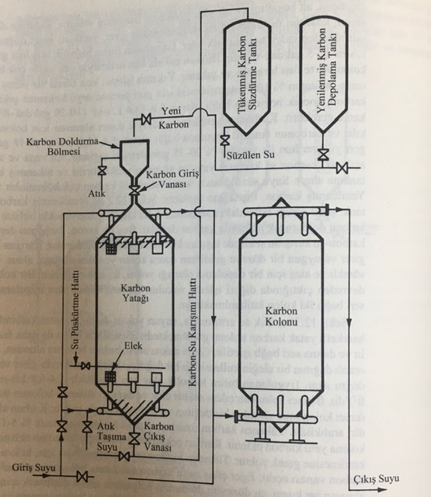
İki Kolon Kullanılan Hareketli Yatak Adsorpsiyon Sistemi

Slide 9
İki Kolon Kullanılan Hareketli Yatak Adsorpsiyon Sistemi
Suyun yukarı doğru akışının kullanıldığı bir zıt akım hareketli yatak karbon kolonudur. Genellikle iki yada daha fazla kolon kullanılır ve seri bağlı işletilir. Giren atıksu akışı, birinci kolonun altından, akışı tabandan eş oranlı dağıtan bir eleğin kullanıldığı dağıtıcı sistem vasıtasıyla girer ve kolondan yukarı doğru akar. Uygulanan birim hidrolik akış hızı genellikle 1,4-6,8 L/s-m²’dir. Birinci kolondan çıkan su, bir elek ve dağıtıcı sistemle kolonun üstünde toplanır ve ikinci kolonun altından bir dağıtıcı ve elek vasıtasıyla verilir.

Slide 10
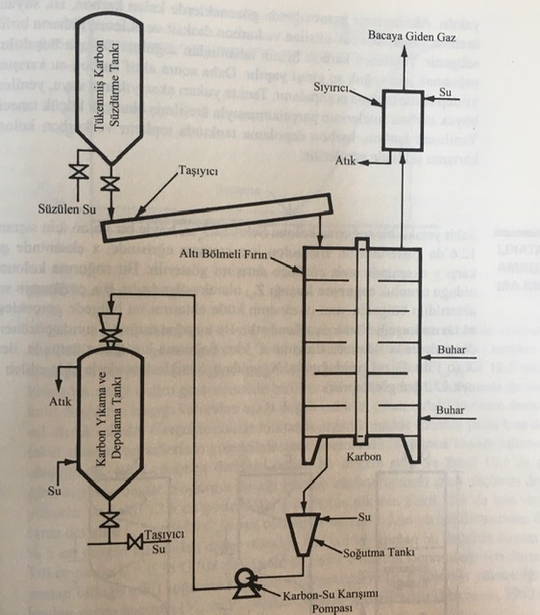
Genel Bir Karbon Yenileme Birimi

Slide 11
Genel Bir Karbon Yenileme Birimi
Tükenmiş aktif karbon tanelerinin yenilenmesi için gerekli donanımı ifade etmektedir. Sistem tükenmiş karbonun suyunu süzdürme tankı, çok bölmeli fırın, su ekleme tankı ve karbon yıkama ile depolama tankından oluşur. Fırın 816-927 C ‘ye ısıtılır ve tükenmiş karbon bir taşıyıcı ile fırına beslenir. Karbon ilk iki bölmeden geçerken kurur ve tutulmuş organik madde ısınır. Karbon üçüncü bölmeye ulaştığında tutulmuş organik madde gaz şeklinde açığa çıkarak ve aktif karbonun gözeneklerinde bir karbon kalıntısı bırakarak yakılır.

Slide 12
Genel Bir Karbon Yenileme Birimi
Aktifleştirme basamağında gözeneklerde kalan karbon, ısı, suyun buharlaşmasıyla üretilen buhar, mevcut oksijen ve karbondioksit ve eklenen buharın etkisiyle yükseltgenir. Yenilenen karbon fırının tabanından soğutma tankına boşaltılır, burada karbonu soğutmak için soğuk su girişi yapılır. Daha sonra aktif karbon-su karışımı karbon yıkama ve depolama tankına alınır.

Slide 13
Sabit Yataklı Adsorpsiyon Kolonları
Bir adsorpsiyon kolonunda, soğurmanın olduğu uzunluk soğurma kuşağı Z_{s} olarak adlandırılır. Bu, çözünenin sıvıdan katı evreye aktarıldığı bölgedir yani çözünenin kütle aktarımı bu bölgede gerçekleşir. Sıklıkla kütle aktarım kuşağı olarak da adlandırılır. Bu kuşağın üstünde, sıvıda çözünen, katıda tutulanla dengededir ve çözünen derişimi C_{o} ’dır.

Slide 14
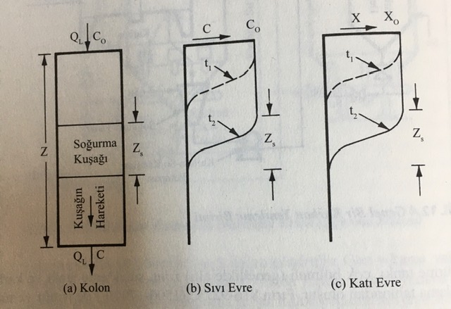
Sabit Yataklı Bir Kolon ve Sıvı-Katı Evre Derişimleri

Slide 15
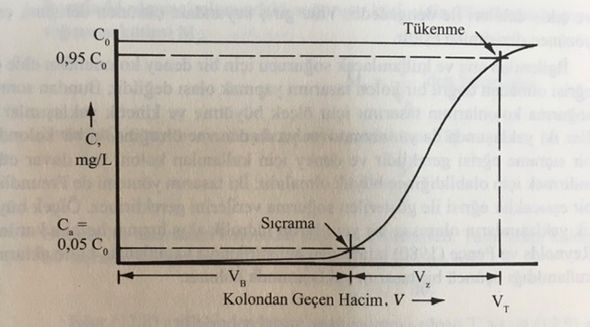
Sıçrama Eğrisi

Slide 16
Ölçek Büyütme Yaklaşımı
Bu yöntem karbon soğurma kolonlarının tasarımı için Fornwalt ve Hutchins tarafından geliştirilmiştir. Gerekli temel deneysel veri, tasarlanacak kolonla, birim zamanda yatak hacmi (YH) olarak ifade edilen aynı sıvı akış hızında (Q_{b})işletilen, laboratuvar yada deneme ölçeğindeki bir kolondan elde edilen bir sıçrama eğrisidir. Temas süresi T_{c}, ε/Q_{b}’ye eşit (ε; gözenek kesri) olduğuna göre tasarım kolonu deney kolonu ile aynı temas süresine sahip olacaktır. Q_{b} değeri genellikle 0,2-3,0 yatak hacmi/saat’tir.

Slide 17
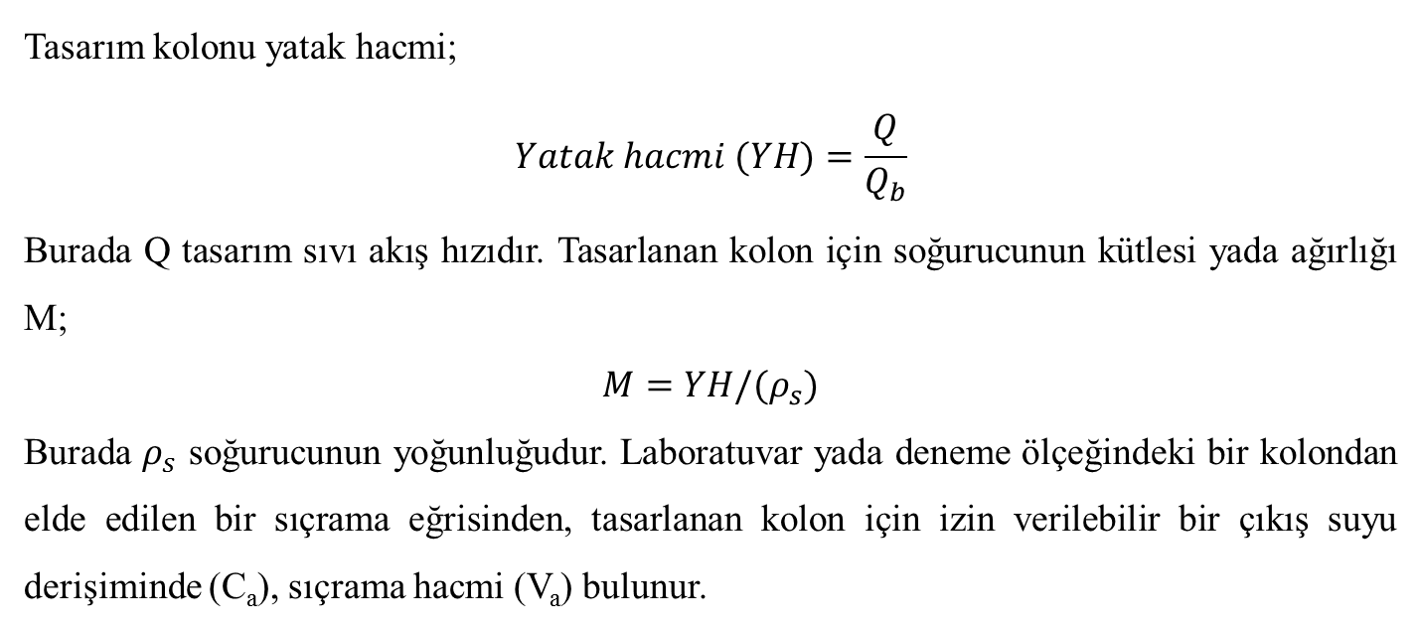
Ölçek Büyütme Yaklaşımı
Tasarım kolonu yatak hacmi;
$$Yatak hacmi (YH)=\frac{Q}{Q_{b}}$$
Burada Q tasarım sıvı akış hızıdır. Tasarlanan kolon için soğurucunun kütlesi yada ağırlığı M;
$$M=YH/{(ρ}_{s})$$
Burada $ρ_{s}$ soğurucunun yoğunluğudur. Laboratuvar yada deneme ölçeğindeki bir kolondan elde edilen bir sıçrama eğrisinden, tasarlanan kolon için izin verilebilir bir çıkış suyu derişiminde (C_{a}), sıçrama hacmi (V_{a}) bulunur.

Slide 18
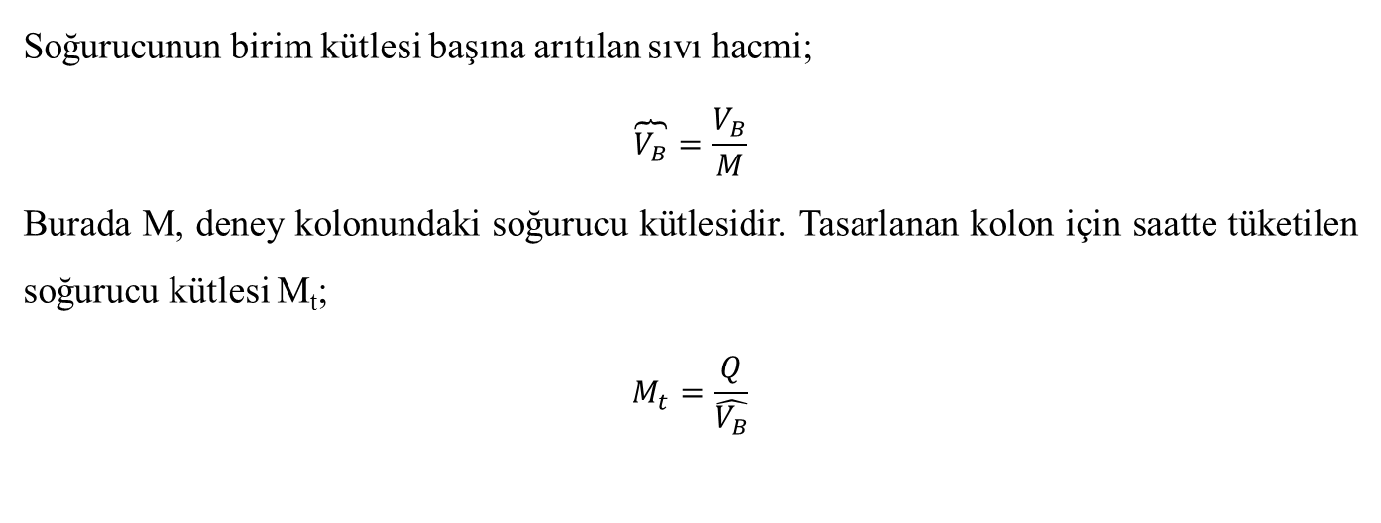
Ölçek Büyütme Yaklaşımı
Soğurucunun birim kütlesi başına arıtılan sıvı hacmi;
$$\overbrace{V_{B}}=\frac{V_{B}}{M}$$
Burada M, deney kolonundaki soğurucu kütlesidir. Tasarlanan kolon için saatte tüketilen soğurucu kütlesi M_{t};
$$M_{t}=\frac{Q}{\hat{V_{B}}}$$

Slide 19
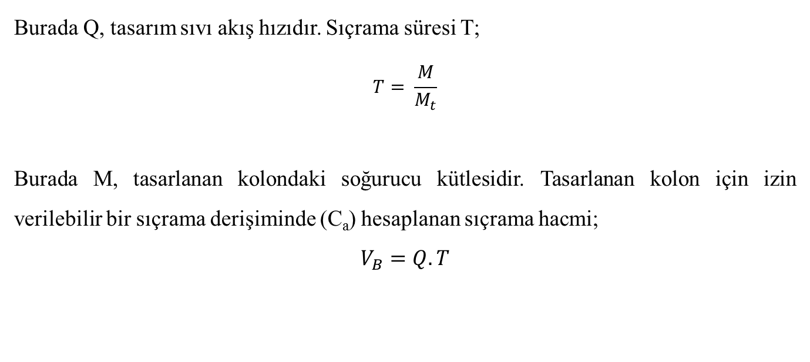
Ölçek Büyütme Yaklaşımı
Burada Q, tasarım sıvı akış hızıdır. Sıçrama süresi T;
$$T= \frac{M}{M_{t}}$$
Burada M, tasarlanan kolondaki soğurucu kütlesidir. Tasarlanan kolon için izin verilebilir bir sıçrama derişiminde (C_{a}) hesaplanan sıçrama hacmi;
$$V_{B}=Q.T$$

Slide 20
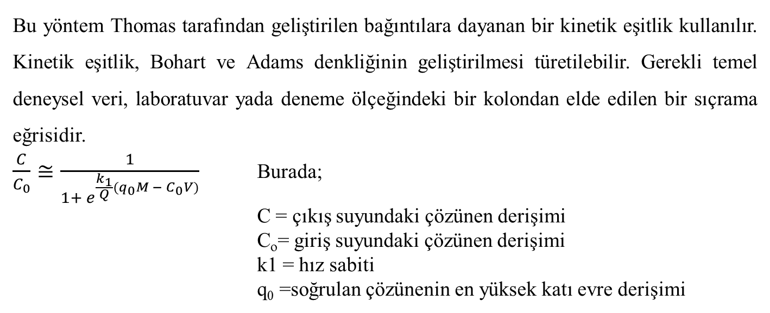
Kinetik Yaklaşım
Bu yöntem Thomas tarafından geliştirilen bağıntılara dayanan bir kinetik eşitlik kullanılır. Kinetik eşitlik, Bohart ve Adams denkliğinin geliştirilmesi türetilebilir. Gerekli temel deneysel veri, laboratuvar yada deneme ölçeğindeki bir kolondan elde edilen bir sıçrama eğrisidir.
$\frac{C}{C_{0}}≅\frac{1}{1+ e^{\frac{k_{1}}{Q}(q_{0}M − C_{0}V)}}$ Burada;
C = çıkış suyundaki çözünen derişimi
C_{o}= giriş suyundaki çözünen derişimi
k1 = hız sabiti
q₀ =soğrulan çözünenin en yüksek katı evre derişimi

Slide 21
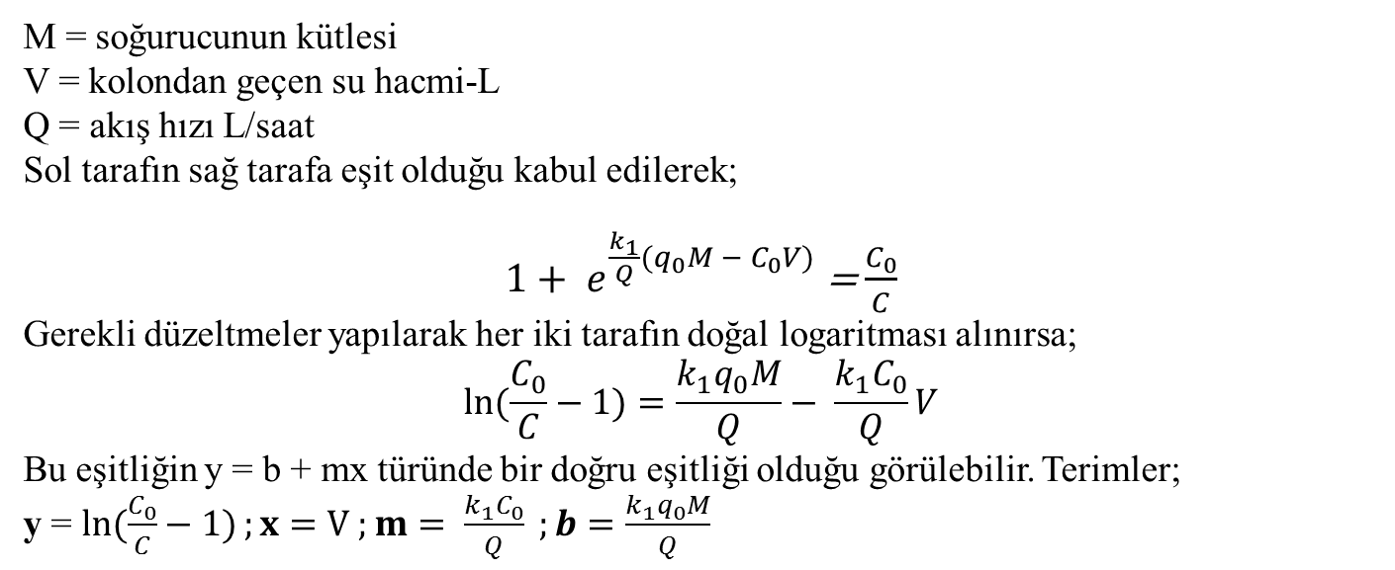
Kinetik Yaklaşım
M = soğurucunun kütlesi
V = kolondan geçen su hacmi-L
Q = akış hızı L/saat
Sol tarafın sağ tarafa eşit olduğu kabul edilerek;
$1+ e^{\frac{k_{1}}{Q}(q_{0}M − C_{0}V)}$ = $\frac{C_{0}}{C}$
Gerekli düzeltmeler yapılarak her iki tarafın doğal logaritması alınırsa;
$$\ln{(\frac{C_{0}}{C}−1)}=\frac{k_{1}q_{0}M}{Q}− \frac{k_{1}C_{0}}{Q}V$$
Bu eşitliğin y = b + mx türünde bir doğru eşitliği olduğu görülebilir. Terimler;
y = $\ln{(\frac{C_{0}}{C}−1)};x=V ;m= \frac{k_{1}C_{0}}{Q} ;b=\frac{k_{1}q_{0}M}{Q}$

Slide 22
TEŞEKKÜRLER…

